Slide 1
Cisco Startシリーズ 無線特集 第2回 無線製品比較 [修正版]
Cisco Start ウェビナー資料
シスコシステムズ合同会社
2017年 6月

Slide 2
本日お話する内容
Cisco Start概要
Cisco 無線製品概要
Aironetシリーズ
WAPシリーズ
Merakiシリーズ
Cisco 無線製品比較

Slide 3
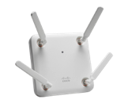
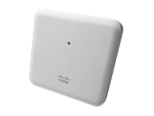
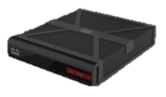
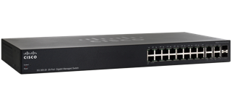
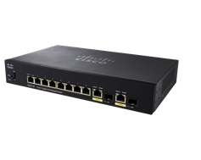
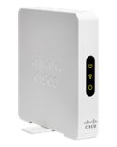
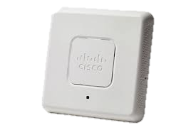
Cisco Start シリーズ 中堅・中小企業のお客様、及びに小規模拠点に最適な製品ポートフォリオ
③ 業種別ソリューション展開
Cisco Spark
Cisco Umbrella
Start クラウド
① スタンダード モデル
Start ルータ
Start スイッチ
Start ワイヤレス
Start サーバ
Start セキュリティ
C841M J
Catalyst 2960-L
UCS Cシリーズ
ASA5506-X
Aironet 1800
②エントリー モデル
SG/SFシリーズ
WAPシリーズ

Slide 4
Cisco 無線製品概要

Slide 5
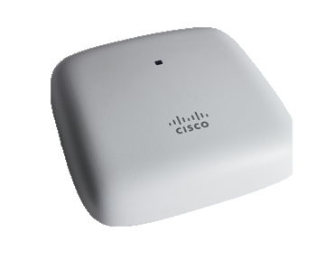
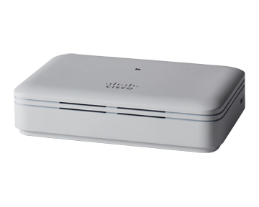
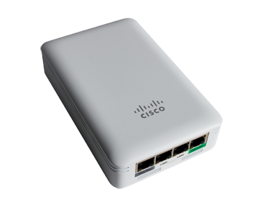
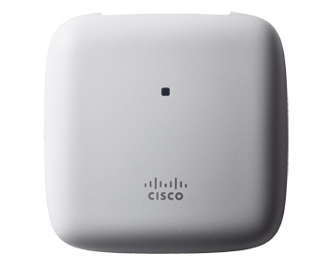
新製品の追加
New Cisco Start ワイヤレス
Aironet 1815 シリーズ
ハイ パフォーマンス
802.11ac Wave2
2.4GHz/5GHz デュアルバンド対応
1815i
スタンダード モデル
1815t
テレワーク向けモデル
かんたん設定&管理
内蔵コントローラ対応(Cisco Mobility Express)
推奨設定値を自動適用
最大50台のアクセスポイントを集中管理
1815w
ホテル・旅館に最適
壁掛けモデル
1815m
高出力 モデル
中小企業に最適、Cisco Aironet をさらにお求めやすく！
Notes:
・Wave2ハイパフォーマンスながらコンパクト、コントローラ内蔵
・4つのモデルを展開
１）スタンダードモデル
２）テレワーク向けモデル（有線対応）
３）壁掛けモデル（ホテル、旅館に最適）
４）高出力モデル

Slide 6
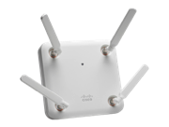
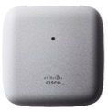
Cisco Aironet 802.11ac Wave 2 アクセスポイント ポートフォリオ
エンタープライズ クラス
ミッション クリティカル
クラス最上位
DNA Ready | RF Excellence | CMX | Centralized, FlexConnect or Mobility Express
Dual 5 GHz | Flexible Radio | HDX
Future Proof
3800
2800
4x4:3SS 160 MHz
5 Gbps Performance
2.4 and 5GHz or Dual 5GHz
2 GE Ports Uplink or 1 GE + 1 mGig (5G)
CleanAir and ClientLink
StadiumVision
内蔵・外付けアンテナ
スマート アンテナ コネクタ
拡張ロケーション¹ (外部アンテナ)
USB 2.0
モジュラー対応
1815
1830
1850
4x4:3SS 160 MHz
5 Gbps Performance
2.4 and 5GHz or Dual 5GHz
2 GE Ports Uplink
CleanAir and ClientLink
内蔵・外付けアンテナ
スマート アンテナ コネクタ
拡張ロケーション¹ (外部アンテナ)
USB 2.0
4つのモデル展開
2x2:2SS 80 MHz
867 Mbps Performance
Tx Beam Forming
内蔵BLEゲートウェイ¹
Max Transmit Power (dBm) per local regulations²
3 GE ローカル ダウンリンクポート(1xPoE出力含む）³
Local ports 802.1x 対応³
USB 2.0⁴
4x4:3SS 80Mhz
1.7 Gbps Performance
内蔵・外付けアンテナ
Tx Beam Forming
2 GE Ports Uplink
USB 2.0
3x3:2SS 80MHz
867 Mbps Performance
Tx Beam Forming
1 GE Port Uplink
USB 2.0
Centralized, FlexConnect and Mobility Express
¹今後のアベイラビリティ
² High-poweredのみ利用可能
³ ウォールプレート、テレワーカーのみ対応
⁴ テレワーカーのみ使用可能

Slide 7
 |  | Aironet1815シリーズ | Aironet1830シリーズ | Aironet1850シリーズ |  | Aironet2800シリーズ
型番 |  | 1815I | 1832I | 1852I | 1852E | 2802I | 2802E
アンテナ |  | 内蔵 | 内蔵 | 内蔵 | 外付け | 内蔵 | 外付け
サイズ (高さx幅x奥行)cm |  | 3.30 x 15.08 x 15.08 | 5.08 x 21.08 x 21.08 | 5.08 x 21.08 x 21.08 | 5.08 x 21.08 x 21.08 | 5.51 x 22.00 x 22.05 | 6.35 x 22.00 x 22.28
重さ kg |  | 0.4 | 1.42 | 1.42 | 1.42 | 1.60 | 2.10
PoE/PoE+ |  | 802.3af/at | 802.3af/at、802.3af利用の場合は一部機能に制限(詳細はデータ シート) |  |  | 802.3at | 802.3at
外部AC電源 |  | ☓ | ○ | ○ | ○ | ○ | ○
パワー インジェクタ対応 |  | ○ | ○ | ○ | ○ | ○ | ○
対応規格 |  | 802.11ac wave2
ラジオ |  | デュアルバンド対応(2.4/5GHz)
MIMO |  | 2×2:2(SU-MIMO) 2×2:2(MU-MIMO) | 3×3:2(SU-MIMO) 3×3:2(MU-MIMO) | 4×4:4(SU-MIMO) 4×4:3(MU-MIMO) | 4×4:4(SU-MIMO) 4×4:3(MU-MIMO) | 4×4:4(SU-MIMO)×2 4×4:3(MU-MIMO)×2 | 4×4:4(SU-MIMO)×2 4×4:3(MU-MIMO)×2
ポート数 |  | GE1ポート | GE1ポート | GE2ポート(LAG) ※AUX1ポート含む | GE2ポート(LAG) ※AUX1ポート含む | GE2ポート(LAG) ※AUX1ポート含む | GE2ポート(LAG) ※AUX1ポート含む
最大データ レート |  | 867 Mbps | 867 Mbps | 1.7 Gbps | 1.7 Gbps | 5.2 Gbps | 5.2 Gbps
Cisco Mobility Express 対応 |  | ○ | ○ | ○ | ○ | ○ | ○
Mobility Express 8.4利用時 | コントロール可能なAP数 | 50 | 50 | 50 | 50 | 100 | 100
 | クライアント数 | 1,000 | 1,000 | 1,000 | 1,000 | 2,000 | 2,000
Band Select |  | ○ | ○ | ○ | ○ | ○ | ○
Clean Air |  | ☓ | ☓ | ☓ | ☓ | ○ | ○
Client Link |  | ☓ | ☓ | ☓ | ☓ | ○ | ○

Slide 8
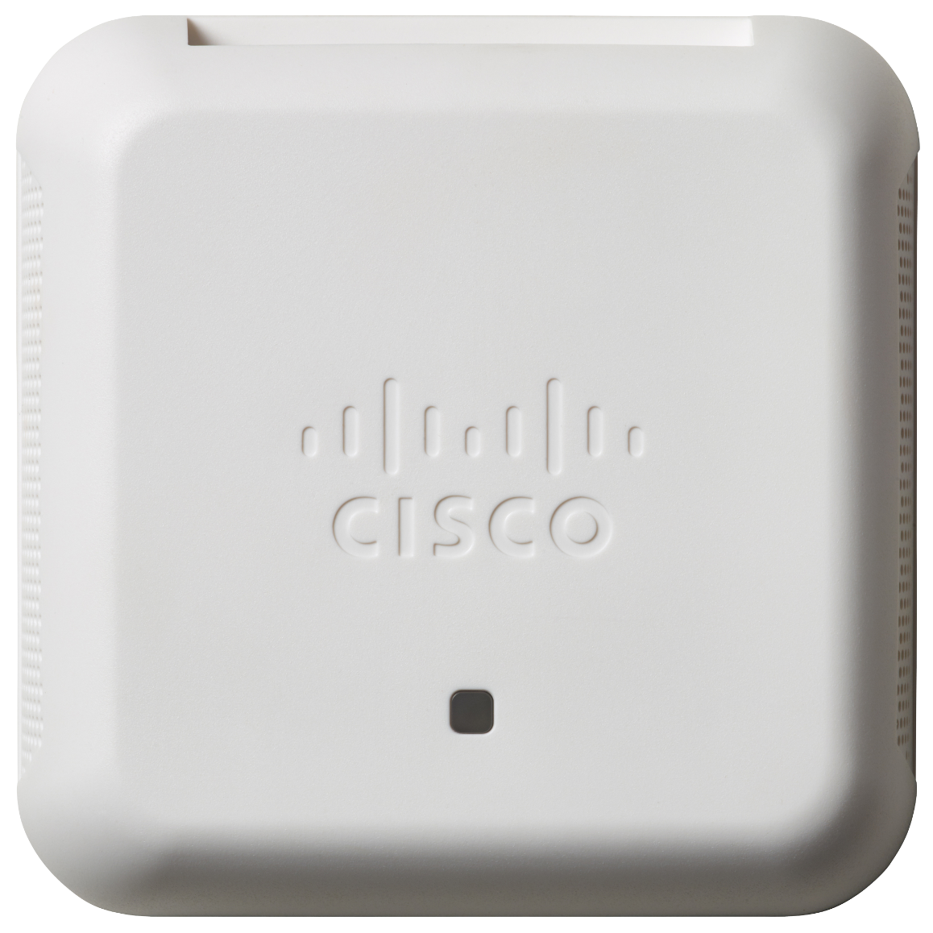
WAP150 (Wireless Access Point)
型番 | WAP150-J-K9-JP
対応規格 | 802.11a/b/g/n/ac Wave1
ラジオ | デュアル バンド対応（2.4GHz/5GHz)
MIMO | 2x2:2
PoE/PoE+ | ○(PoEで動作)
ポート | GE × 1
アンテナ | 内蔵
サイズ（高さ × 幅 × 奥行） | 3.8 × 13.5 × 13.5 cm
重量 | 0.35 kg
かんたん設定
ステップ バイ ステップのウィザード形式で設定
無線LANを利用する最低限の設定を完備
低価格＆高機能
802.11ac wave1対応
最大1.2Gbps
スケジュール機能等
こんなお客様に！
とにかく安いアクセス ポイントを探している
ハイエンドな家庭用アクセス ポイントを利用している
業務時間外は無線のアクセスを制御したい
アクセス ポイントの利用が4台まで
複数でも簡単に運用
クラスタリング(アクセス ポイントのグルーピング機能)
Notes:
シスコシェアの部分はそのまま
その他の部分をWAPに

Slide 9
Cisco Merakiシリーズ
クラウド マネージド アクセスポイント
MRシリーズ アクセスポイント
ハイ パフォーマンス
802.11ac Wave2
2.4GHz/5GHz デュアルバンド対応
MR 33
MR 42
型番 | MR33 | MR42
対応規格 | 802.11a/b/g/n/ac Wave2
ラジオ | デュアル バンド対応（2.4GHz/5GHz)
MIMO | 2x2:2 | 3×3:3
PoE/PoE+ | PoE | PoE+
ポート | GE × 1 | GE×1
アンテナ | 内蔵
サイズ （高さ × 幅 × 奥行） | 3.2 × 21.5 × 11.0 cm | 3.71 × 25.34 × 15.58 cm
重量 | 376.5 g | 700 g
クラウドでかんたん管理
ダッシュボードによる一元管理
”つなげるだけ”でかんたん設定
リモートからの管理に対応
サブスクリプションモデル
MX/MSシリーズといった他のMerakiとの共存
Notes:
・Wave2ハイパフォーマンスながらコンパクト、コントローラ内蔵
・4つのモデルを展開
１）スタンダードモデル
２）テレワーク向けモデル（有線対応）
３）壁掛けモデル（ホテル、旅館に最適）
４）高出力モデル

Slide 10
Cisco 無線製品比較

Slide 11
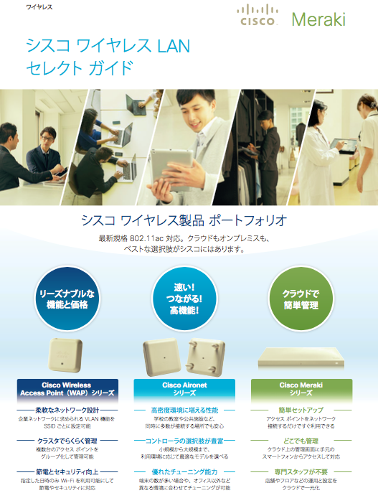
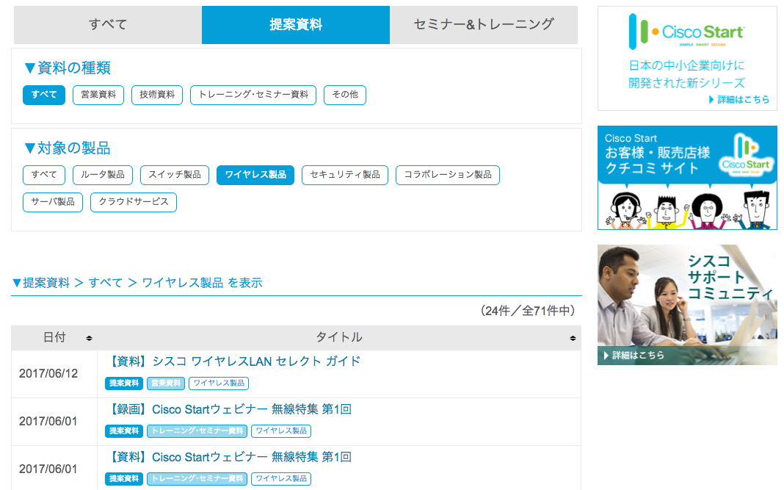
シスコ ワイヤレスLAN セレクト ガイド
パートナー ポータル > 提案資料 > ワイヤレス製品
http://www.cisco.com/c/m/ja_jp/partners/cisco-start-partner.html

Slide 12
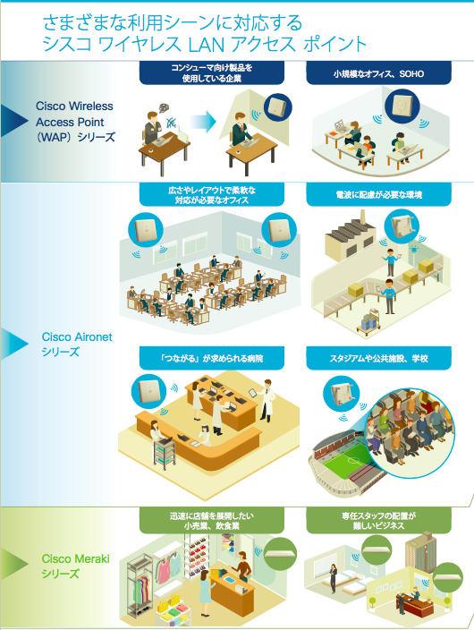
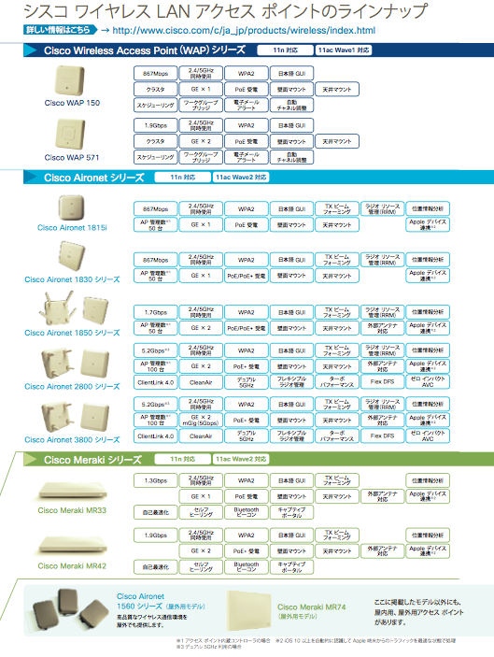
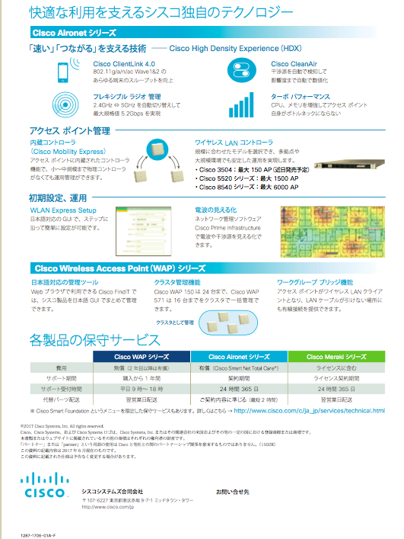
シスコ ワイヤレスLAN セレクト ガイド
Aironet、WAP、Merakiそれぞれのポイント
利用シーンに合わせた選択基準

